Slide 1
Muhammad Asadul Haq Deputy Secretary Cabinet Division
WELCOME

Slide 2



APA RTI
মন্ত্রণালয়/ বিভাগের ২০২১-২২ অর্থবছরের
বার্ষিক কর্মসম্পাদন চুক্তি
প্রণয়ন, পরিবীক্ষণ ও মূল্যায়ন নির্দেশিকা

Slide 3
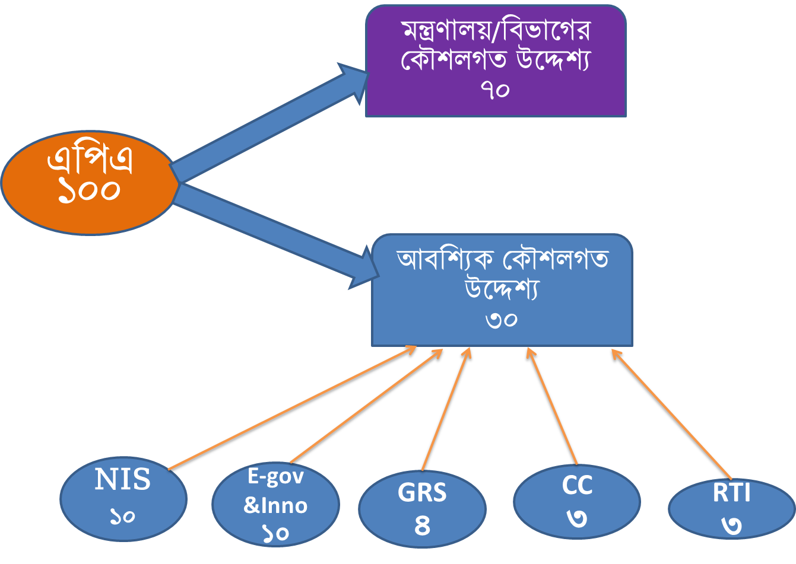
২০২১-২২ অর্থবছরে এপিএ’র নম্বর বিভাজন

Slide 4
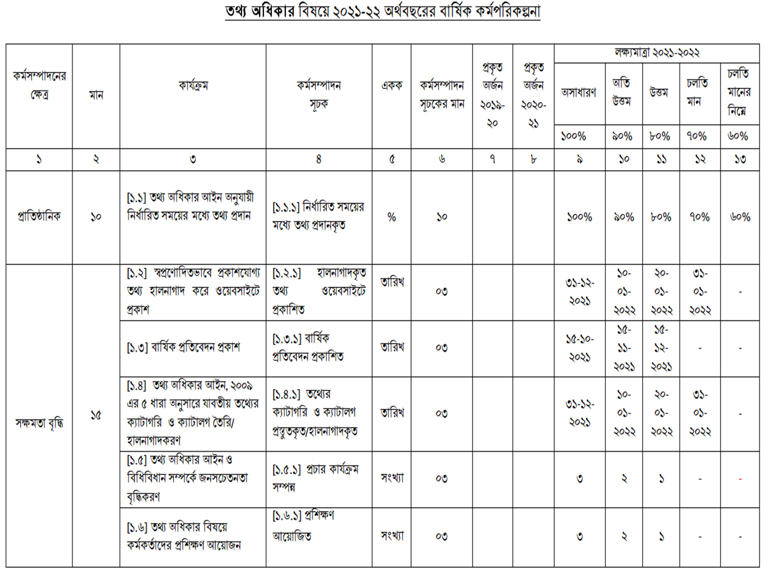

Slide 5
তথ্য অধিকার বিষয়ে পরিকল্পনা বাস্তবায়ন ও মূল্যায়ন নির্দেশিকা, ২০২১-২২
সরকারি অফিসসমূহে স্বচ্ছতা ও জবাবদিহি শক্তিশালী করার নিমিত্ত এবং তথ্য অধিকার আইন, ২০০৯ বাস্তবায়নে বার্ষিক কর্মসম্পাদন চুক্তির আওতায় তথ্য অধিকার বিষয়ে পরিকল্পনায় ০৬ টি কার্যক্রম ও সংশ্লিষ্ট কর্মসম্পাদন সূচক নির্ধারণ করা হয়েছে। এ সকল সূচকের লক্ষ্যমাত্রা বাস্তবায়ন ও মূল্যায়নের পদ্ধতি নিম্নে বর্ণনা করা হলো:

Slide 6
কার্যক্রম নং ১.১ তথ্য অধিকার আইন অনুযায়ী নির্ধারিত সময়ের মধ্যে তথ্য প্রদান
বাস্তবায়ন পদ্ধতিঃ তথ্য অধিকার আইন, ২০০৯ অনুসারে প্রতিটি অফিসের দায়িত্বপ্রাপ্ত কর্মকর্তা নাগরিকের আবেদনের ভিত্তিতে তথ্য প্রদান করে থাকেন। প্রতিটি আবেদনের তথ্য সঠিক সময়ে (২০ কার্যদিবস বা অন্য ইউনিট তথ্য প্রদানের সাথে যুক্ত থাকলে ৩০ কার্যদিবস বা তথ্য প্রদানে অপারগ হলে ১০ কার্যদিবসে যথাযথ নিয়মে জানিয়ে দেওয়া) প্রদান করার বিষয়ে তথ্য অধিকার আইন ২০০৯ অনুসারে বাধ্যবাধকতা রয়েছে। এক্ষেত্রে কোন অফিস কর্তৃক নাগরিকের চাহিত সকল তথ্য (১০০%), তথ্য অধিকার আইন ২০০৯ এর বিধিবিধান প্রতিপালন সাপেক্ষে, প্রদান করলে কর্মসম্পাদন সূচকের পূর্ণ নম্বর প্রাপ্ত হবে। এক্ষেত্রে, কোন তথ্য উক্ত আইন অনুযায়ী প্রদান করা সম্ভব না হলে বিষয়টি আবেদনকারীকে যথানিয়মে জানানো হলে এক্ষেত্রে তথ্য প্রদান করা হয়েছে মর্মে বিবেচনা করা হবে।
প্রমাণক: উর্ধ্বতন কার্যালয়ে প্রেরিত প্রতিবেদন। প্রতিবেদনে উক্ত অফিসে ২০২১-২২ অর্থবছরে কতটি আবেদন পাওয়া গেছে এবং কতটি আবেদনের চাহিত তথ্য, তথ্য অধিকার আইন ২০০৯ এর বিধান অনুযায়ী প্রদান করা হয়েছে তা উল্লেখ করতে হবে। উর্ধ্বতন কার্যালয় প্রয়োজনে এ সংক্রান্ত রেজিস্টার যাচাই করে দেখতে পারবে।

Slide 7
কার্যক্রম নং ১.২ স্বপ্রণোদিতভাবে প্রকাশযোগ্য তথ্য হালনাগাদ করে ওয়েবসাইটে প্রকাশ
বাস্তবায়ন পদ্ধতি: নির্ধারিত সময়ের মধ্যে স্বপ্রণোদিতভাবে প্রকাশযোগ্য তথ্য হালনাগাদ করে ওয়েবসাইটে প্রকাশ করলে পূর্ণ নম্বর পাওয়া যাবে।
প্রমাণক: হালনাগাদকৃত স্বপ্রণোদিতভাবে প্রকাশযোগ্য তথ্যসহ ওয়েবসাইটের লিংক।

Slide 8
কার্যক্রম নং ১.৩ বার্ষিক প্রতিবেদন প্রকাশ
বাস্তবায়ন পদ্ধতি: প্রতিটি মন্ত্রণালয়/বিভাগ/রাষ্ট্রীয় প্রতিষ্ঠান নির্ধারিত সময়ের মধ্যে বার্ষিক প্রতিবেদন প্রকাশ করলে পূর্ণ নম্বর পাবে। যে সব অধস্তন অফিস বা মাঠ পর্যায়ের অফিস বার্ষিক প্রতিবেদন প্রকাশ করে না বা যে সমস্ত কার্যালয়ের বার্ষিক প্রতিবেদন প্রকাশ করার সক্ষমতা নাই তারা উর্ধ্বতন কার্যালয়ের প্রতিবেদনে তথ্য প্রদান করলে বা প্রতিবেদনে তথ্য থাকলে পূর্ণ নম্বর পাবেন।
প্রমাণক: বার্ষিক প্রতিবেদনের কপি (প্রযোজ্য ক্ষেত্রে উর্ধ্বতন কার্যালয়ের প্রতিবেদন প্রেরণের সরকারি পত্রের কপি)

Slide 9
কার্যক্রম নং ১.৪ তথ্য অধিকার আইন, ২০০৯ এর ৫ ধারা অনুসারে যাবতীয় তথ্যের ক্যাটাগরী ও ক্যাটালগ তৈরি/ হালনাগাদকরণ:
বাস্তবায়ন পদ্ধতি: নির্ধারিত সময়ের মধ্যে তথ্যের ক্যাটাগরী ও ক্যাটালগ প্রস্তুত করলে পূর্ণ নম্বর পাওয়া যাবে।
প্রমাণক: অফিসের মাসিক সমন্বয় সভায় এ কার্যক্রমটি সম্পাদনের বর্ণনাসহ উক্ত সভার কার্যবিবরণী।

Slide 10
কার্যক্রম নং ১.৫ তথ্য অধিকার আইন ও বিধিবিধান সম্পর্কে জনসচেতনতা বৃদ্ধিকরণ
বাস্তবায়ন পদ্ধতি: জনসচেতনতা বৃদ্ধিমূলক প্রচার কার্যক্রম হিসেবে সভা, সেমিনার, কর্মশালা কিংবা প্রচারপত্র বিবেচনা করা হবে। লক্ষ্যমাত্রার বিপরীতে অর্জন শতভাগ হলে পূর্ণ নম্বর পাওয়া যাবে।
প্রমাণক: সভা, সেমিনার, কর্মশালার অফিস আদেশ কিংবা প্রচারপত্রের কপি।

Slide 11
কার্যক্রম নং ১.৬ তথ্য অধিকার বিষয়ে কর্মকর্তাদের প্রশিক্ষণ আয়োজন
বাস্তবায়ন পদ্ধতিঃ মন্ত্রণালয়/বিভাগ/রাষ্ট্রীয় প্রতিষ্ঠানসমূহের কর্মকর্তা-কর্মচারীদের অংশগ্রহণে তথ্য অধিকার বিষয়ক বিভিন্ন প্রশিক্ষণ আয়োজন করতে হবে। প্রশিক্ষণের মোট সংখ্যার লক্ষ্যমাত্রার বিপরীতে অর্জন শতভাগ হলে পূর্ণ নম্বর পাওয়া যাবে। মাঠ পর্যায়ের যেসকল অফিসে প্রশিক্ষণ আয়োজনের সক্ষমতা নাই সে সকল অফিসের কর্মকর্তাগণ ঊর্ধ্বতন অফিস কর্তৃক আয়োজিত প্রশিক্ষণে অংশগ্রহণ করলেও অর্জন হিসেবে বিবেচিত হবে।
প্রমাণক: প্রশিক্ষণ আয়োজনের অফিস আদেশ ।

Slide 12
তথ্য অধিকার কর্মপরিকল্পনা পরিবীক্ষণ পদ্ধতিঃ
তথ্য অধিকার কর্মপরিকল্পনা প্রণয়নকারী অফিস ত্রৈমাসিক ভিত্তিতে অগ্রগতি পর্যালোচনা করবে এবং অগ্রগতি প্রতিবেদন ঊর্ধ্বতন অফিসের নিকট প্রেরণ করবে;
ঊর্ধ্বতন অফিস প্রতি অর্থবছরের মাঝামাঝি সময়ে (১৫ জানুয়ারীর মধ্যে) আওতাধীন অফিসসমুহের তথ্য অধিকার কর্মপরিকল্পনা বাস্তবায়ন অগ্রগতি পর্যালোচনা করবে এবং আওতাধীন অফিসসমূহকে ফলাবর্তক প্রদান করবে;

Slide 13
তথ্য অধিকার কর্মপরিকল্পনা মূল্যায়ন পদ্ধতিঃ
অর্থ বছর শেষে ১৫ জুলাই তারিখের মধ্যে তথ্য অধিকার কর্মপরিকল্পনা প্রণয়নকারী অফিস পূর্ববর্তী অর্থবছরের তথ্য অধিকার কর্মপরিকল্পনার স্বমূল্যায়ন প্রতিবেদন প্রস্তুত করবে (প্রতিটি সূচকের বিপরীতে প্রদত্ত নম্বরের বিপরীতে প্রাপ্ত নম্বর, সর্বমোট ২৫ নম্বরের মধ্যে), অফিস প্রধানের অনুমোদন গ্রহণ করবে এবং প্রমাণকসহ মূল্যায়ন প্রতিবেদন ঊর্ধ্বতন অফিসের নিকট প্রেরণ করবে;
ঊর্ধ্বতন অফিস প্রমাণকসমূহ যাচাই করে চূড়ান্ত নম্বর প্রদান করবে এবং ঊর্ধ্বতন অফিসের এপিএ মূল্যায়নকারী কর্মকর্তার নিকট চূড়ান্ত মূল্যায়ন প্রতিবেদন (প্রাপ্ত নম্বরসহ) প্রেরণ করবে;
এপিএ মূল্যায়নকারী কর্মকর্তা উক্ত অফিসের চূড়ান্ত মূল্যায়নে প্রাপ্ত নম্বরকে এপিএ তে ধার্যকৃত নম্বর (৩) এর বিপরীতে রূপান্তর করবে (ওয়েটেড স্কোর)
উক্ত নম্বর এপিএ তে তথ্য অধিকার কর্মপরিকল্পনা বাস্তবায়নের বিপরীতে তথ্য অধিকার কর্মপরিকল্পনা প্রণয়নকারী অফিসের প্রাপ্ত নম্বর হিসেবে বিবেচনা করা হবে।

Slide 14
তথ্য অধিকার কর্মপরিকল্পনা মূল্যায়ন পদ্ধতিঃ
উদাহরণঃ ধরা যাক তথ্য অধিকার কর্মপরিকল্পনা বাস্তবায়নে কোন অফিস চূড়ান্ত মূল্যায়নে ২৫ নম্বরের বিপরীতে ২০ নম্বর পেয়েছে। এপিএ মূল্যায়নকারী কর্মকর্তা উক্ত অফিসের চূড়ান্ত মূল্যায়নে প্রাপ্ত নম্বরকে এপিএ সেকশন ৩-এ তথ্য অধিকার কর্মপরিকল্পনা বাস্তবায়নের জন্য ধার্যকৃত নম্বর (৩, ওয়েটেড স্কোর) এর বিপরীতে রূপান্তর করবে নিম্নরুপেঃ
সর্বমোট নম্বর ২৫ হলে প্রাপ্ত নম্বর ২০
সুতরাং সর্বমোট নম্বর ৩ হলে প্রাপ্ত নম্বর= (২০x৩)/২৫ =২.৪
ছক মোতাবেক তথ্য অধিকার কর্মপরিকল্পনা ২০২১-২২ প্রদত্ত হলো। এই কর্মপরিকল্পনা সকল সরকারী অফিসের জন্য প্রযোজ্য হবে। সরকারি অফিসসমুহ এই কর্মপরিকল্পনা প্রিন্ট করে এপিএ’র সাথে সংযুক্ত করে স্বাক্ষরের ব্যবস্থা গ্রহণ করবে।

Slide 15
Time line: এপিএ ক্যালেন্ডার
খসড়া এপিএ মন্ত্রিপরিষদ বিভাগে প্রেরণের শেষ তারিখঃ ৩০ এপ্রিল
মন্ত্রিপরিষদ বিভাগের মতামত অনুযায়ী প্রয়োজনীয় সংশোধন করে চূড়ান্ত এপিএ BMC এবং মাননীয় মন্ত্রীর অনুমোদন গ্রহণ করে মন্ত্রিপরিষদ বিভাগে প্রেরণের শেষ তারিখঃ ৩০ মে
এপিএ স্বাক্ষরের সম্ভাব্য তারিখঃ জুলাই মাসের প্রথম বা দ্বিতীয় সপ্তাহ
(মাননীয় প্রধানমন্ত্রীর সানুগ্রহ অনুমোদন সাপেক্ষে নির্ধারিত হবে)
আওতাধীন দপ্তর/সংস্থার সাথে সংশ্লিষ্ট মন্ত্রণালয়/বিভাগের এপিএ স্বাক্ষরের শেষ তারিখঃ ৩০ জুন
মাঠ পর্যায়ে এপিএ স্বাক্ষরের শেষ তারিখঃ ২৫ জুন

Slide 16
এপিএ ক্যালেন্ডার (চলমান)
এপিএ পরিবীক্ষণ
ত্রৈমাসিক প্রতিবেদন এপিএএমএস সফটওয়্যারের মাধ্যমে ঊর্ধ্বতন কর্তৃপক্ষের নিকট প্রেরণের শেষ তারিখ: ১৫ অক্টোবর, ১৫ জানুয়ারী, ১৫ এপ্রিল
আওতাধীন অফিসের এপিএ’র অর্ধ-বার্ষিক মূল্যায়ন প্রদানের শেষ তারিখ: ৩০ জানুয়ারি
এপিএ মূল্যায়ন
মূল্যায়ন প্রতিবেদন (প্রমাণকসহ) ঊর্ধ্বতন অফিসে প্রেরণের শেষ তারিখ: ১৫ জুলাই
আওতাধীন অফিসের এপিএ মূল্যায়ন সমাপ্ত করে ফলাফল প্রকাশের শেষ তারিখ: ৩০ আগস্ট
মন্ত্রণালয়/বিভাগের এপিএ মূল্যায়ন প্রতিবেদন প্রকাশ: ৩০ সেপ্টেম্বর

Slide 17
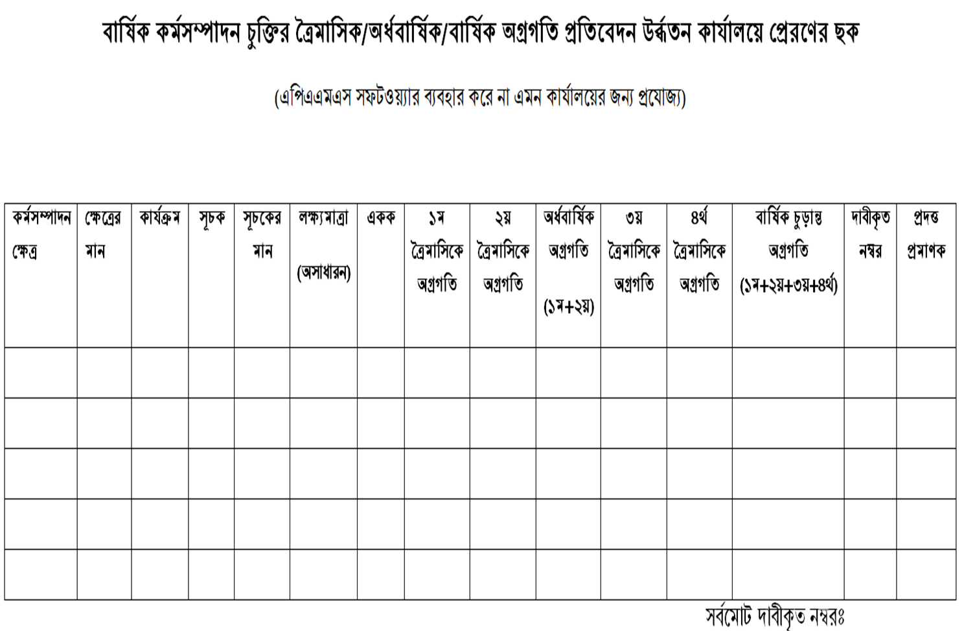

Slide 18
Thanks

